Slide 1

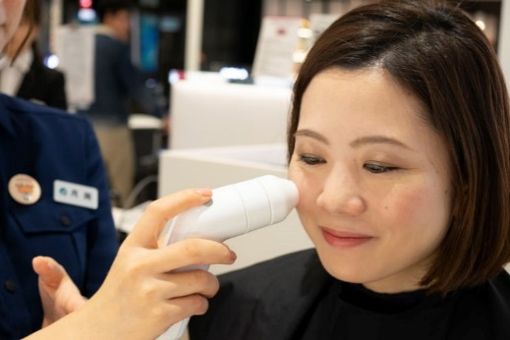

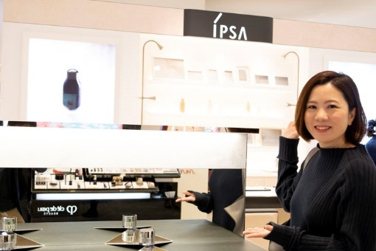
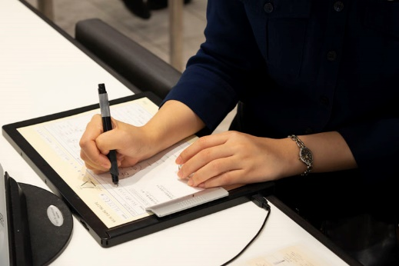
1230-1
トップ ＞ 記事一覧 ＞ お悩みアンサー！肌状態に合わせたスキンケアが知りたい【後編】
お悩みアンサー！肌状態に合わせたスキンケアが知りたい【後編】
2018.12.30
NEW
SPECIAL
DEPACOエディター
HIDECO
DEPACOでは、皆さんからいただいたビューティのお悩みにお答えいたします。今回は、ななもんさんからいただいた「スキンケアを見直したい！今の肌状態をチェック＆アドバイスしてくれるのはどこ？」という悩みを解決すべく、“DEPACO STAFF”のHIDECOが〈イプサ〉に行って肌測定＆話を聞いてきました♪
大丸東京店の〈イプサ〉へ！
今回もまずは丁寧なカウンセリングからスタート。HIDECOが今いちばん気になる目元のシミ・そばかす＆おでこの乾燥といった悩みなど、ヒアリング内容が書き込まれていきます。そして顔半分をメイクオフしたら、いよいよ肌測定へ。

Slide 2
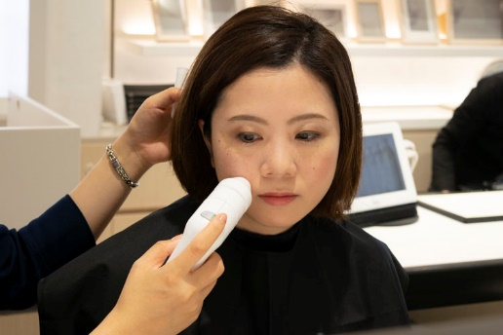
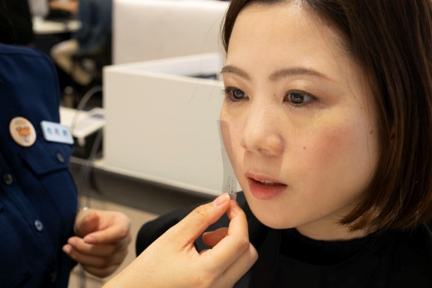
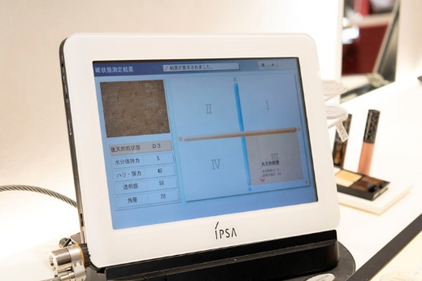
1230-2
「イプサライザー」で肌をあらゆる角度からチェック。
〈イプサ〉オリジナルの肌測定器「イプサライザー」の特徴は、生まれ持った肌（先天的肌質）と、肌が受けてきたダメージの度合い（後天的肌状態）が分かること。これにより、肌を17に分類しているそう。まずはカメラになっているスコープを頬や首元に当て、キメや肌の色、透明感をチェック！
続いて専用テープで肌表面の角層も採取し、複合的に肌を解析。スムーズに進むので測定自体はあっという間！
細かい測定結果にびっくり！
気になる結果ですが……、〈イプサ〉では水分保持量と皮脂量で肌がⅠ～Ⅳに分類されるそうで、私はⅢに。平均よりも皮脂量が多く、乾燥もしやすい肌なんだとか。セルフチェックと違い、測定器で科学的に分析されると説得力も◎。
D1～D4に分けられる後天的肌状態は、D3という結果に。ダメージが蓄積している事実を突きつけられました……。ハリ・弾力や透明感、角層も50を平均に数値化されるので、今の肌状態がひと目で分かりましたよ。

Slide 3
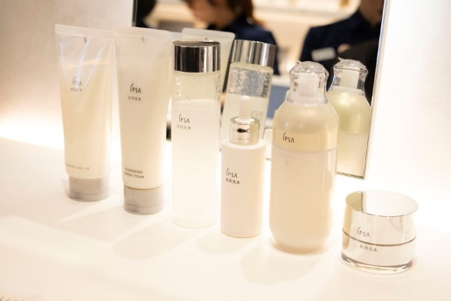
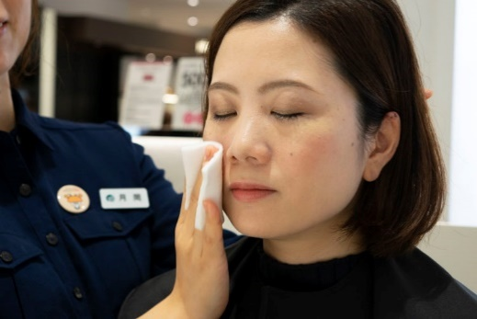
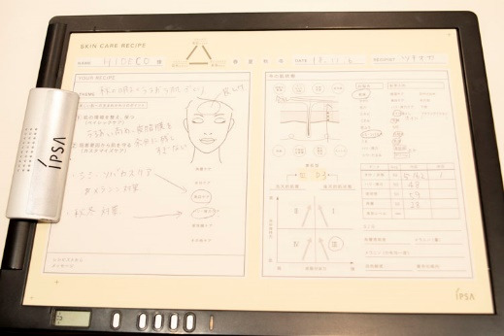
1230-3
私にフィットするスキンケアはコレ！
〈イプサ〉左から、 クレンジング ジェル EX(150g)税込3,240円、クレンジング フレッシュフォームe (125g)税込2,700円、クリアアップローション 1(150ml)税込3,780円、ホワイトプロセス エッセンス OP〈医薬部外品〉(50ml)税込12,960円、ME スーペリアe 3〈医薬部外品〉(175ml)税込8,100円、ターゲットエフェクト アドバンスト S〈医薬部外品〉(30g)税込14,040円
結果を元に、クレンジングからトータルで選んでいただきました！特に〈イプサ〉のスキンケアの象徴である化粧液は、先天的肌質と後天的肌状態の結果を掛け合わせて「ME スーペリアe」シリーズをセレクト。角層の数値が平均より低かったため、ふき取り化粧水もおすすめしてくれました。
頬で試して、心地よさ実感。
さっそくふき取り化粧水からお手入れを。実は私、ふき取り化粧水はやや苦手だったのですが、さっとふき取るだけなので、これなら使い続けられそう！化粧液はコットンに3プッシュ取って肌へ。ゆっくりハンドプレスするのがポイントなんだそうですよ。クリームをのせた後はメイクのお直しも。
私だけのスキンケアレシピが完成♪

Slide 4
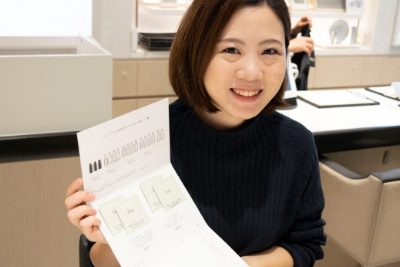
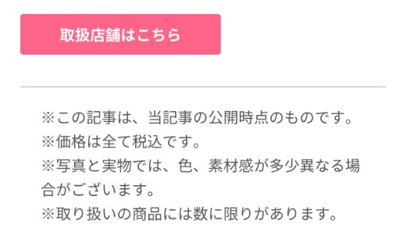

1230-4
「イプサライザー」の分析で、今の肌状態と気をつけた方がいいポイントがはっきり分かり、選んでもらったアイテムにも納得！肌測定を受けて本当によかったです♡
また今日の結果は詳しい“スキンケアレシピ”にまとめられ、お持ち帰り。ショップに記録が残るので、次の測定時に今日の結果と比較できちゃいますよ。季節ごとに測定して、理想の肌に近づけたいですね♪
最後に、今回試したアイテムのサンプルももらっちゃいました。お手入れも頑張れそうです！
【前編】【後編】にわたってお届けした「肌状態に合わせたスキンケアが知りたい」企画。自分に合うスキンケアが分からない時は気軽に肌測定へ。なんでも相談できる上に、きっとベストなアイテムに出会えるはずです。
オンラインショッピングはこちら
#お悩みアンサー
#イプサ
#クレンジング
#洗顔料
#ふき取り化粧水
#化粧水
#美容液
#クリーム
#大丸東京店
#肌測定

